Slide 1
Lesson 1
클래스
Notes:
처음 프로그래밍을 하시는 경우라면 클래스와 인스턴스라는 용어나 개념이 어려울 수 있습니다. 반복해서 수업에서 설명을 드리고 있고 이런 용어와 개념이 익숙해져야 나중에 프로그래밍을 하실 때 편안하게 작업을 할 수 있습니다. 꼭 기본적인 개념을 익히시고 실제 코드로도 구현해 보시길 권합니다.
최근의 대부분의 개발 언어들은 객체 중심 프로그래밍 또는 객체 지향 프로그래밍 언어라는 단어를 많이 사용합니다. 미리 클래스라는 틀(템플릿)을 만들어 두고 해당 틀을 통해서 복사본(인스턴스)를 찍어내는 형태로 작업을 합니다. 클래스를 쿠키틀, 청사진, 붕어빵틀이라고 설명하고 있고, 이러한 틀로 만든 복사본을 인스턴스화 했다 또는 객체를 생성했다고 설명합니다. 쿠키틀, 붕어빵틀, 청사진으로 만들어진 실체를 인스턴스 또는 객체라고 생각하면 됩니다.

Slide 2
클래스
클래스(Class) 정의
  파이썬에 내장되어 있는 클래스들이 있지만 사용자가 필요하면 자기만의 형식(Type)을 정의해서 사용할 수 있다. 회사마다 또는 개인의 업무마다 형식은 다를 수 있기 때문에 필요한 데이터(멤버 변수)와 액션(일정한 로직을 수행하는 함수로 멤버 메서드)을 처리하는 코드를 추가할 수 있다.
  직원 클래스: 사번, 이름, 부서코드 등의 데이터가 필요하고 입사, 퇴사와 같은 액션이 필요하다.
  제품 클래스: 제품번호, 제품명, 설명, 분류코드 등이 필요하고 제품등록, 수정, 삭제와 조회 등의 액션이 필요하다.
Notes:
파이썬에는 많은 내장 함수(Built-in Function)도 있고 내장 클래스도 있지만 우리가 원하는 클래스가 없을 수도 있습니다. 사용자의 모든 요구 사항을 맞출 수 없기 때문에 개발자가 원하면 직접 커스텀 클래스를 만들 수 있습니다.
예를 들면 개인마다 회사마다 요구사항이 다르기 때문에 직원이라는 새로운 형식을 클래스로 디자인한다면 내부에 데이터를 멤버변수로 초기화하고 함수를 멤버메서드로 정의할 수 있습니다. 이런 경우 사번, 이름, 직급, 주소, 입사한 날짜와 같은 속성들(데이터)가 멤버 변수가 되고 입사와 퇴사와 같은 액션을 처리하는 함수가 멤버 메서드로 정의됩니다.
혹시 제품이라는 클래스가 필요하다면 제품ID, 제품명, 가격, 설명등이 멤버 변수가 되고 CRUD(Create, Read, Update, Delete)의 역할을 수행할 멤버 메서드를 정의하게 됩니다. 혹시 데이터베이스와의 연동을 통해 정형화된 데이터를 입출력하게 되면 미리 2차원 배열 형태의 데이터를 저장해서 입출력할 테이블을 사용해서 SQL(데이터베이스에서 사용하는 구조화된 질의어)쿼리 구문을 감싸고 있는 메서드로 정의해도 됩니다.

Slide 3
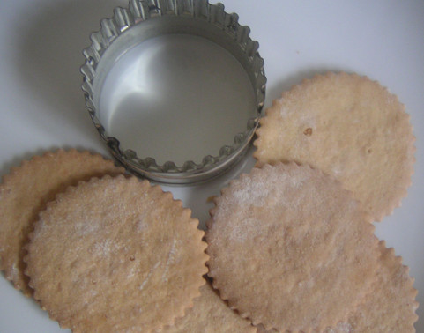
클래스
클래스와 객체의 관계
Notes:
개인적으로 자녀들이 집에서 쿠키 만드는 것을 좋아해서 전기 오븐과 다양한 쿠키틀이 집에 있습니다. 가만히 옆에서 쿠키를 만드는 것을 보면 참 신기합니다. 하나의 쿠키틀이 미리 준비되어 있으면 원할 때 많은 쿠키를 빨리 만들 수 있습니다. 매번 객체를 정의한다는 것은 어렵기 때문에 힘들더라도 쿠키틀을 미리 만들 수 있다면 많은 양의 쿠키를 손쉽게 찍어낼 수 있습니다. 일반적으로 쿠키틀, 붕어빵틀, 청사진을 클래스에 비유하며 만들어진 실체를 객체(Object) 또는 인스턴스(Instance)라고 합니다. 이런 경우라면 쿠키틀과 붕어빵틀로 찍어낸 쿠키, 또는 붕어빵에 해당됩니다.
내가 원하는 형식(Custom Type)을 클래스(Class)라는 집합으로 만들 수 있다면 보다 수월하게 기존에 작성한 코드를 재사용할 수 있습니다. 은행계정, 개발자, 제품, 직원 등을 클래스(관련된 데이터와 함수들로 구성해서)로 정의할 수 있다면 개발이 더욱 재미있어 집니다.

Slide 4

클래스
레고 블록처럼 조립을 통한 개발이 가능하다.
Notes:
위의 사진은 레고 블록 사진입니다. 작은 부품도 있고 큰 부품도 있는데 클래스는 이런 부품들과 같습니다. 내가 원리를 이해하지 못해도 이미 구현된 클래스들을 조립해서 개발을 하면 파일을 처리하고, 웹에 있는 데이터를 크롤링하고, 비주얼하게 차트를 그릴 수 있습니다.
앞에 4장에서 배운 함수는 규모가 작은 편입니다. 여러 개의 함수와 데이터를 묶은 형식이 5장에서 배우고 있는 클래스입니다. 다양한 클래스들을 묶어서 사용하기 편하게 제공되는 것을 모듈 또는 패키지라고 합니다. 모듈과 패키지는 6장에서 학습합니다.
개발자가 모든 것을 할 수는 없지만 구글에서 검색을 해서 좋은 부품을 선별하는 안목이 있다면 빠르게 원하는 결과물을 만들어 낼 수 있습니다. 로봇을 만든다면 엔진에 해당되는 부분과 몸통, 센서가 있는 머리를 클래스기반으로 부품으로 찾아서 개발자는 조립만 하면 됩니다. 어떻게 보면 개발이라기 보다는 스크립트 언어를 사용한 조립에 가까운 작업이 이루어 집니다. 많은 경우에 구글링만 잘해도 필요한 프로그램을 보다 쉽게 만들어 낼 수 있습니다. 파이썬 진영에는 35만개(2021년 12월달 기준)가 넘는 라이브러리들이 제공됩니다.

Slide 5
클래스
객체지향프로그래밍(Object Oriented Programming)의 3가지 특징
  추상성(Abstraction): 사용자에게 꼭 필요한 부분만 코드로 구현하는 것을 뜻한다.
  상속성(Inheritance): 공통 분모에 해당되는 부분을 구현해서 부모 클래스로 구현된 부분을 코드를 상속받아서 사용하는 자식 클래스로 생성할 수 있다.
  다형성(Polymorphism): 부모 클래스의 코드를 상속받아서 동일한 이름의 요소이지만 다른 액션을 수행하도록 덮어쓰기(override)를 할 수 있다.
Notes:
일반적으로 객체 지향 언어에서는 은폐성, 상속성, 다형성을 3가지 중요한 요소라고 설명합니다. 파이썬은 은폐성이 약하기 때문에 보통은 추상성을 이야기 합니다. 추상성은 개발자 입장에서 꼭 필요한 부분만 코드로 구현하는 것을 뜻합니다.
상속성은 코드를 상속받아서 작업하면 코드의 전체 분량도 줄일 수 있고 나중에 유지보수하기에도 편한 코드가 될 수 있습니다. 좀 더 힘들지만 고민을 많이 하고 코드를 작성하는 것이 필요합니다. 일반화 시킨 코드를 부모 클래스 형식으로 정의하고 상속 받아서 보다 스페셜한 클래스를 만들 수 있습니다.
다형성은 부모 클래스의 코드를 상속받아서 그대로 사용해도 되지만 로직이 마음에 들지 않는다면 상속 받은 코드를 덮어쓰기(override)를 해서 변형하는 것을 의미합니다. 부모형식에서는 자기 코드를 실행하고 자식형식이면 변형된 코드를 실행하도록 동일한 이름으로 각각의 바디를 정의하는 것을 의미합니다.

Slide 6
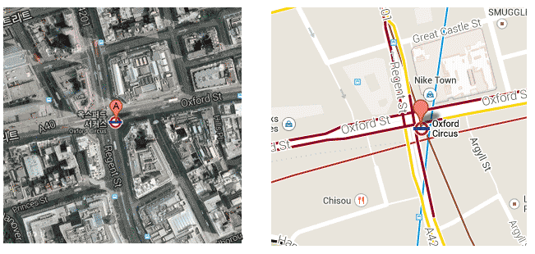
클래스
객체지향프로그래밍(Object Oriented Programming)의 3가지 특징
  추상성(Abstraction): 사용자에게 꼭 필요한 부분만 코드로 구현하는 것을 뜻한다. 모든 것을 코드로 구현할 필요는 없다! 업무에 필요한 부분만 구현하면 된다.
Notes:
우리가 지도를 볼 때 보통은 중요한 길과 건물만 표시를 합니다. 눈에 쉽게 띄도록 처리된 지도를 보고 세세하게 확인을 할 경우는 위성사진을 봅니다. 처음부터 위성사진을 보는 것이 힘들 수 있기 때문에 대부분 지도를 볼 경우 추상화된 길을 보고 필요하면 세세한 부분을 확인하면 됩니다. 보통 처음 여행으로 방문하는 지역을 검색할 경우에도 추상화된 길과 건물을 미리 보는 것과 비슷합니다.
클래스를 정의할 경우도 모든 것을 코드로 구현할 필요는 없다고 봅니다. 꼭 필요한 부분만 코드로 구현하고 불필요한 부분은 과감하게 생략을 하면 됩니다. 업무적으로 필요한 부분만 변수로 저장하고 로직 처리는 메서드로 하면 됩니다.

Slide 7

클래스
객체지향프로그래밍(Object Oriented Programming)의 3가지 특징
  은폐성(Encapsulation): 객체 내부에 데이터(멤버 변수)와 로직을 숨기고 필요한 메서드를 통해서만 접근하도록 유도한다.
Notes:
일반적으로 객체 외부에서 내부를 전부 들여다 보고 접근하는 것은 복잡하기도 하고 불필요하게 데이터에 간섭을 할 수 있기 때문에 일반적으로 객체 지향 프로그래밍 언어에서는 구현된 내부를 은폐를 시켜서 일부만 외부에서 접근하도록 유도합니다.
우리도 은행 계정과 같은 클래스를 정의하면서 데이터는 내부에 숨기고 외부에서 접근할 수 있는 생성자 메서드, 입금, 출금 메서드만 외부에서 볼 수 있도록 정의하려고 합니다. 파이썬은 은폐성이 약하지만 은폐성을 구현할 수 있는 문법이 존재합니다. 이름 변경을 통해서 클래스 외부에서 내부의 멤버 변수에 접근이 어렵도록 지정할 수 있습니다.
다른 개발 언어들은 public, protected, private과 같은 엑세스 수정자를 키워드로 제공해서 접근 범위를 지정할 수 있도록 합니다. 파이썬은 해당 키워드가 없어서 모든 요소들이 기본적으로 public하게 접근이 허용됩니다.

Slide 8
클래스
객체지향프로그래밍(Object Oriented Programming)의 3가지 특징
  상속성(Inheritance): 공통 분모에 해당되는 부분을 구현해서 부모 클래스로 구현된 부분을 코드를 상속받아서 사용하는 자식 클래스로 생성할 수 있다. 개발에 사용되는 코드가 좀 더 줄어들고 유지보수 하기가 유리해 진다.
Person(부모 클래스)
Student(자식 클래스)
Notes:
코딩을 하면서 비슷한 형식들이라면 공통 분모를 먼저 클래스로 정의하고 부모 클래스를 상속받아서 자식 클래스를 정의할 수 있다면 개발에 사용되는 코드도 줄이고 나중에 유지 보수 하는 부분도 쉬워질 수 있습니다.
말처럼 쉽지는 않지만 일반화 시킬 수 있는 부분을 미리 정의하고 이 부분을 상속받아서 스페셜하게 각 자식 형식을 만들 수 있다면 한번 고민해 보면서 코드를 작성하는 것도 필요합니다.
공통 분모로 형식을 정의하는 것을 보통 수퍼클래스 또는 부모 클래스, 기본 형식이라고 합니다. 상속을 받게 되면 서브클래스 또는 자식 클래스, 파생 형식이라고 합니다. 개발에 사용되는 언어마다 용어는 다르지만 파이썬에서도 개념은 동일하게 사용합니다.

Slide 9
클래스
객체지향프로그래밍(Object Oriented Programming)의 3가지 특징
  다형성(Polymorphism): 부모 클래스의 코드를 상속받아서 동일한 이름의 요소이지만 다른 액션을 수행하도록 덮어쓰기(override)를 할 수 있다.
Person(부모 클래스) printInfo()
Student(자식 클래스)
printInfo()
추가된 자기 데이터를
전부 출력하도록 변경
할 수 있다.
Notes:
Person클래스는 이름과 전화번호만을 멤버 변수로 사용한다면 printInfo()메서드는 이름과 전화번호만을 출력할 수 있다. Person클래스를 상속받아서 정의한 Student클래스는 이름과 전화번호에 추가로 학과와 학번을 입력 받아서 사용한다면 상속받은 printInfo()메서드는 4개의 데이터를 다 출력할 수 있어야 합니다. 이런 경우 상속을 받고 동일한 스펙으로 메서드를 정의해서 덮어쓰기(override)한 코드가 실행되도록 메서드를 재정의할 수 있습니다.
상속을 받아서 그대로 사용해도 되지만 필요하다면 덮어쓰기를 한 코드가 실행되도록 유도할 수 도 있습니다. 다형성은 여러 가지의 모양을 가질 수 있는 코드의 형태를 말합니다.

Slide 10
클래스
Triangle Class(원본)
  data + method
Triangle Instance(복사본)
Notes:
예를 들어 Triangle클래스를 하나의 원본으로 정의한다면 Triangle 인스턴스(복사본)은 필요하면 여러 개를 메모리에 복사해서 만들 수 있습니다. 원본은 하나만 존재할 수 있지만 복사본은 필요하면 수백개를 찍어내서 사용 수 있습니다.

Slide 11
클래스
클래스 선언: 일반적으로 클래스는 데이터와 메서드로 구성
  class 클래스명(상위클래스):
  “””
  클래스에 대한 설명
  “””
  def 함수명(self, 인자1, 인자2…):
  statement1
  statement2
들여쓰기 (공백)
들여쓰기
(공백)
Notes:
이번에는 코드를 통해 클래스를 정의하고 인스턴스를 생성하려고 합니다. class라는 키워드를 사용해서 형식 이름을 주고 내부에 빈칸으로 멤버들을 초기화하거나 정의하면 됩니다. 4장에서 배웠던 함수를 정의하는 문법이 클래스의 멤버 메서드를 정의할 때 그대로 사용됩니다.

Slide 12
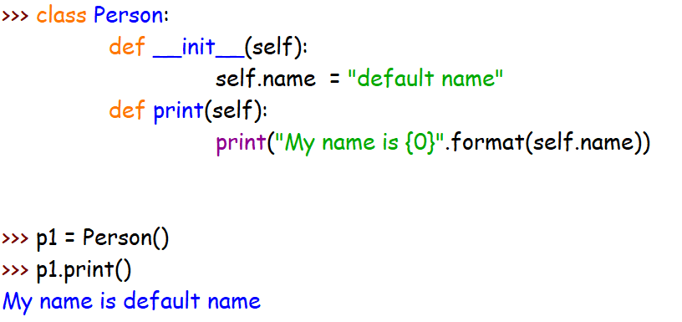
클래스
데이터와 메서드가 추가된 클래스
Person(클래스)
p1(인스턴스)
name = “Default name”
클래스 객체와 인스턴스 객체 간의 이름공간
Notes:
파이썬에서 클래스라는 새로운 집합(쿠키틀)을 정의하는 방법입니다. __init__() 메서드는 생성자 메소드 또는 초기화 메서드로 불리는 특별한 메서드입니다. 모든 클래스에서 상속받는 object클래스에 미리 정의되어 있는 클래스에 정의된 생성자를 상속받아서 그대로 재정의해서 사용합니다.
조심할 부분은 파이썬의 경우 클래스를 정의하면 메모리상에 별도의 네임스페이스로 저장되며 인스턴스를 생성할 경우에도 별도의 메모리 공간에 인스턴스가 생성되서 저장됩니다.

Slide 13
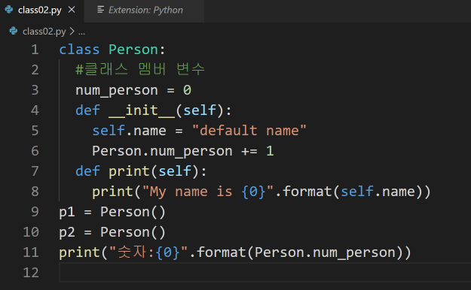
클래스
클래스 멤버 변수로 초기화 된 경우
클래스에 소속된 멤버변수
Notes:
혹시 다른 개발 언어를 사용하던 개발자라면 변수를 초기화하는 위치를 조심해야 합니다. 클래스 내부가 아닌 생성자 메서드(__init__)에서 초기화를 해야 인스턴스 객체의 멤버변수로 초기화 됩니다.
이렇게 하지 않고 클래스 객체 내부에서 초기화를 하면 클래스에 소속된 주로 데이터 공유를 위한 목적의 클래스 멤버 변수가 됩니다. 위의 코드는 인스턴스 객체를 만들면 몇 개의 인스턴스가 생성되었는지를 Person소속의 num_person 멤버변수로 카운트를 하고 있습니다. 파이썬에서는 static이라는 키워드가 별도로 제공되지 않기 때문에 원본 클래스 소속의 멤버변수를 초기화하는 경우 위와 같이 초기화해서 사용하면 됩니다. 초기화되는 위치가 파이썬에서는 매우 중요합니다.
파이썬으로 클래스를 정의할 경우 class라는 키워드외에 다른 키워드들이 거의 제공되지 않는 것을 볼 수 있습니다. 클래스를 정의하는 문법이 심플해서 편하지만 뭔가 필요한 키워드가 매우 부족하기도 합니다. 이 부분은 언어를 심플하게 만든 설계자의 의도가 반영되어서 그렇습니다.

Slide 14
클래스
클래스 형식의 상속의 계층
object
(모든 클래스의 뿌리)
int 클래스
Person클래스
str클래스
Student클래스
Notes:
파이썬 3.*버전에서는 무조건 모든 클래스는 가장 상위(Top)에 해당(또는 나무의 뿌리 부분에 해당된다고 해서 루트라고도 합니다)되는 object클래스를 상속받아서 사용하도록 되어 있습니다. 자바나 닷넷과 같은 현대적인 언어처럼 파이썬도 기본 형식을 상속받아서 사용한다고 볼 수 있습니다. __init__(), __del__(), __str__()과 같은 매우 중요한 멤버 메서드를 미리 정의해 두고 그대로 사용하거나 상속받아서 재정의하도록 유도하고 있습니다. 앞으로 하나씩 살펴볼 중요한 메서드들 입니다.

Slide 15
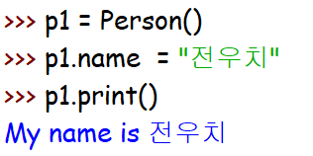
클래스
Person(클래스)
print()
p1(인스턴스)
name=“전우치”
자기의 상태 데이터를 인스턴스 객체의 이름공간에 저장할 수 있다. 파이썬의 설계 철학은 개발자에게 많은 제약을 가하지 않는 것이기에 기본 접근 권한은 public으로 되어 있다! 언어가 간결한 것은 좋지만 모호한 부분을 많이 가지고 있다.
Notes:
인스턴스를 생성한 후에 내부에 상태 데이터를 저장할 수 있습니다. p1.name = “전우치“라고 하면 별도의 네임스페이스에 name이라는 멤버 변수의 값이 저장됩니다. p1.print()메서드를 호출하면 p1의 네임스페이스에 저장된 “전우치”라는 이름이 저장됩니다. 별도로 저장하지 않으면 기본적으로 저장된 “Default Name”을 사용하게 됩니다. 내부적으로 값을 해석할 때 자기 네임스페이스(인스턴스)에 있는 값을 먼저 사용하고 없으면 클래스 내부를 참조해서 초기화된 값을 사용하게 됩니다.
파이썬에서는 다른 개발 언어와는 다르게 접근범위를 지정하는 public, protected, private 엑세스 수정자가 제공되지 않습니다. 클래스 내부와 외부에서 마음대로 접근할 수 있도록 기본 접근이 public으로 되어 있습니다. 파이썬은 은폐성이 약한 언어여서 기본적으로 간결한 것은 좋지만 내부를 마음대로 접근한다는 부분은 문제가 될 수 있습니다. 파이썬은 가능하면 모호한 부분이 많기 때문에 명확하게 코딩을 하는 것이 좋습니다.

Slide 16
클래스
클래스 객체와 인스턴스 객체의 이름공간이 다르다. 그래서 아래의 순서로 이름을 찾는다.
인스턴스 객체 영역 => 클래스 객체 영역 => 전역 영역
파이썬에서는 런타임에 각 클래스와 인스턴스 이름공간에 멤버 변수를 추가하거나 삭제할 수 있다. C#이나 자바와는 다른 특징이다.
Notes:
이름을 해석할 때 인스턴스 객체 내부를 검색하고 혹시 이름을 해석할 수 없다면 클래스 객체 내부를 검색하고 그래도 찾을 수 없으면 전역공간을 검색하는 하는 형태로 작업이 수행됩니다.
정적인 언어라고 불리는 C#이나 Java와 같은 언어들과 달리 동적 언어인 파이썬은 실행시간(Runtime)에 멤버 변수를 추가할 수 있는 특징을 가지고 있습니다. 원래는 클래스라는 형식을 정의하면 당연히 형식 정보에 변수가 추가되는 일이 일어나면 안되지만(설계한 형식 그대로 사용하는 것이 좋습니다.) 파이썬은 동적인 형식의 언어여서 이런 부분이 자유롭습니다. 다만 동적으로 멤버 변수가 추가될 수 있다는 부분을 알고 실제로는 사용하지 않는 것이 좋습니다.
일반적으로 컴파일러라고 하는 C, C++, C#, VB.NET과 같은 언어들은 클래스를 정의하고 인스턴스를 생성하면 빌드(컴파일) 또는 만들기를 할 때 정해진 형식 정보를 미리 체크합니다. 우리가 사용하는 인터프리터 언어인 파이썬은 이런 부분이 없고 런타임시에 기존 클래스 형식이나 인스턴스 형식에 멤버 변수를 추가하는 것이 자유롭다는 특징이 있습니다.

Slide 17
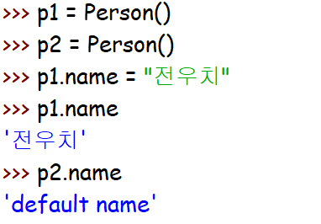
클래스
Person(클래스)
p1(인스턴스)
name=“전우치”
p2(인스턴스)
name = “Default Name”
Notes:
p1 인스턴스의 경우 자기 네임스페이스 안에 name = “전우치＂라고 저장되어 있어서 저장된 이름을 사용하면 됩니다. p2인스턴스의 경우 초기에 저장된 name = “Default Name”을 사용하게 됩니다. 쿠키틀에 해당되는 Person클래스 객체는 하나만 만들어지고 쿠키에 해당되는 인스턴스는 필요하면 여러 개를 만들 수 있습니다. 위의 그림과 같이 생성되어서 참조한다고 생각하면 됩니다.
p1과 p2라는 별도의 네임스페이스(방)안에 자기 상태 데이터(멤버 변수)값을 저장하고 있다고 생각하면 됩니다. 그림과 코드를 같이 비교해 보면 됩니다. 하나의 원본(클래스)가 있고 복사본(인스턴스)가 2개 있는 상황입니다.

Slide 18
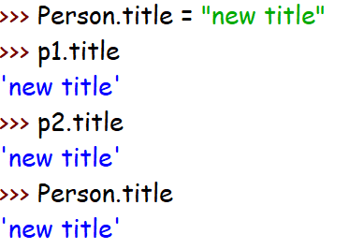
클래스
클래스에 새로운 멤버 변수 title 추가
p1(인스턴스)
name=“박문수”
Person(클래스)
title = “New title”
p2(인스턴스)
name=“전우치”
Notes:
Person클래스에 title이라는 변수가 실행 시간(런타임)에 추가될 수 있습니다. 파이썬 IDLE를 사용하는 경우에 코딩을 하는 디자인타임과 실행이 되는 런타임을 구분하기가 쉽지는 않지만 Person.title = “New title”이라는 코드를 실행하면 런타임시에 멤버 변수가 클래스 객체에 추가되는 것을 확인할 수 있습니다.
이런 경우는 p1.title, p2.title이라고 실행하면 자기 네임스페이스에 값이 저장되어 있지는 않지만 인스턴스 내부를 검색하고 없다면 참조를 통해서 Person클래스 객체의 title값을 출력하게 됩니다. 에러가 발생하지 않고 값을 찾아서 출력하는 것을 볼 수 있습니다. 정적형식을 사용하는 다른 컴파일 되는 언어들과는 다른 특징을 파이썬이 가지고 있습니다.

Slide 19
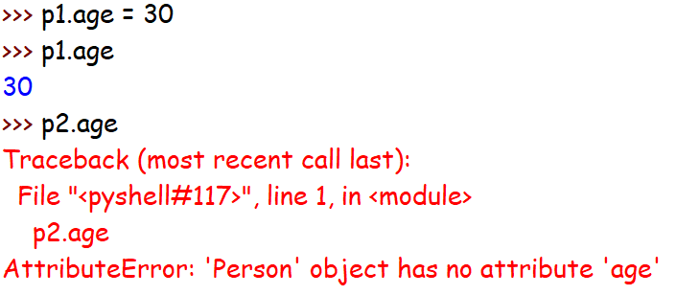
클래스
파이썬 에서는 클래스 객체와 인스턴스 객체에 동적으로 멤버 변수를 추가할 수 있다. p1객체에 추가한 age는 p1에서만 접근이 가능하다.
Notes:
클래스 객체가 아닌 인스턴스 객체에 동적으로 멤버 변수를 추가하는 경우는 해당 인스턴스 네임스페이스 내부에만 추가된 상태이기 때문에 p1.age = 20을 실행하고 p1.age를 출력하면 값이 출력됩니다. 하지만 p2.age나 Person.age는 전부 에러가 발생합니다. 파이썬에서는 필요하다면 개발자가 런타임시에 인스턴스나 클래스 내부에 새로운 멤버 변수들을 추가할 수 있다는 것을 확인할 수 있습니다.

Slide 20
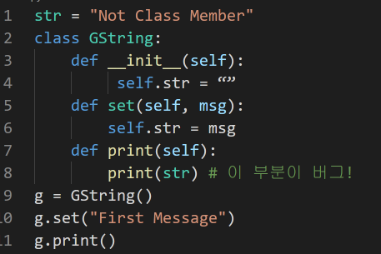
클래스
멤버 메서드에서 self가 누락된 경우 아래와 같이 실행될 수 있다. 전역변수 str과 멤버변수 str이 겹치는 경우(이름충돌)
Notes:
클래스를 정의할 경우 전역변수의 이름과 클래스 내부의 인스턴스 멤버변수의 이름이 충돌이 발생할 수 있기 때문에 멤버변수를 초기화하는 경우 self.str과 같이 명확하게 코딩할 필요가 있습니다.
위의 코드를 보면 생성자 메서드나 set()메서드에서 self.str = “”, self.str = msg와 같이 명확하게 코딩을 했습니다. print()메서드에서 self.을 누락하게 되면 인스턴스 내부에 있는 멤버변수인 str이 아닌 전역변수 str의 값을 읽어올 수 있기 때문에 명시적으로 코딩하는 것이 파이썬에서는 안전합니다.
파이썬이 쉽게 접근할 수 있는 언어이지만 정확하게 배우지 않으면 꽤 이상한 일들이 많이 발생할 수 있는 언어입니다. 기초를 튼튼하게 쌓을 필요가 있습니다. 충분한 연습이 필요합니다.

Slide 21
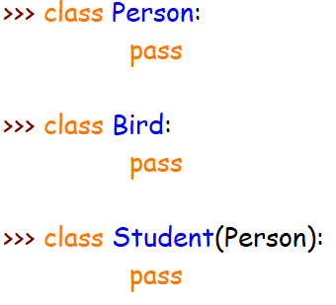
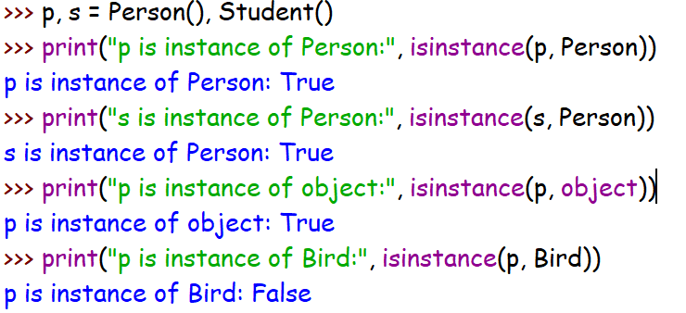
클래스
인스턴스 객체가 어떤 클래스로부터 생성됐는지를 확인하는 방법은 isinstance() 함수를 사용한다. 버전 3이후로는 암묵적으로 object객체를 상속받는다.
Notes:
인스턴스가 어떤 클래스에서 생성되었는지를 확인하는 방법은 isinstance()함수를 사용하면 됩니다. isinstance(인스턴스명, 클래스명)으로 확인하면 해당 형식의 인스턴스인지 여부를 바로 True, False로 리턴해줍니다.
파이썬 3.*에서는 모든 클래스가 object클래스에서 파생되도록 디자인되어 있습니다. 매우 중요한 메서드들이 object클래스에 정의되어 있기 때문에 무조건 object클래스를 상속받아서 사용하도록 되어 있습니다. 앞에서 우리가 사용해 보았던 __init__() 초기화 메서드가 사실은 object클래스에 정의되어 있는 메서드입니다. 모든 클래스는 object클래스에서 파생되기 때문에 isinstance(p, object)라고 해도 True가 출력되는 것을 확인할 수 있습니다.

Slide 22
클래스
파이썬 버전 3.*에서는 암묵적으로 object객체를 상속받는다.
__init__, __del__,
__add__ 와 같은
중요한 멤버들이 정의되어
있다.
object
int
str
Person
Notes:
파이썬 3.*에서는 자동으로 또는 암묵적으로 object클래스를 상속받아서 사용하도록 되어 있습니다. int클래스 또는 문자열을 처리하는 str클래스도 모두 object클래스에서 파생이 됩니다. 앞으로 학습을 하게 될 소멸자 메서드인 __del__()도 object클래스에 정의되어 있습니다. 인스턴스 객체의 문자열을 요구 받으면 자동으로 실행될 __str__()메서드도 object클래스에 정의되어 있습니다. 필요하면 개발자가 코드를 덮어쓰기(재정의)를 해서 필요한 문자열이 리턴 되도록 만들 수 있습니다.

Slide 23
Lesson 2
생성자와 소멸자

Slide 24
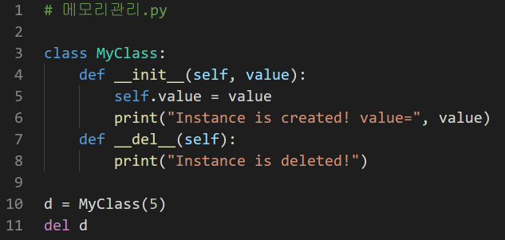
생성자와 소멸자
생성자, 소멸자 메서드: 파이썬에서는 초기화 작업을 위해 생성자 메서드를 메모리 해제 등의 종료작업을 위해 소멸자 메서드를 지원한다. 생성자 메서드는 인스턴스 객체가 생성될 때 자동으로 호출되며, 소멸자는 인스턴스 객체의 레퍼런스 카운트(Reference count)가 0이 될 때 호출된다.
Notes:
파이썬으로 개발 작업을 할 때 대부분의 경우 개발자가 메모리 관리에 대한 신경을 쓰지 않습니다. 예를 들면 메모리를 직접 개발자가 처리해야 하는 C언어와 같은 형태도 있지만 C#이나 Java와 같이 클래스를 정의하고 인스턴스를 생성해서 사용하면 메모리 사용에 대한 부분은 가비지 컬렉션 서비스를 사용하는 경우가 최근의 현대적인 언어에서는 일반적입니다. 객체를 생성해서 사용하고 메모리에서 제거하는 것은 기본 서비스를 통해 제어하는 것이 편리합니다.
파이썬의 경우도 개발자가 직접 메모리 관리를 신경 쓸 필요가 없는 언어입니다. 복잡하게 관리하지 않아도 실행이 종료되면 개발환경을 빠져나가는 경우에는 참조 카운트를 0으로 만들어주면서 사용했던 메모리가 리턴 됩니다. 혹시 신경이 쓰이는 경우는 참조 카운트를 개발자가 직접 수동으로 0으로 만들어 주게 되면 미리 준비한 소멸자 메서드가 실행되면서 메모리에서 내려가는 것을 눈으로 확인할 수 있습니다. 위의 코드와 같이 생성자 메서드(__init__)와 소멸자 메서드(__del__)를 정의하면 확인해 볼 수 있습니다.

Slide 25

생성자와 소멸자
참조 카운트를 증가시키고 감소 시키는 코드
  레퍼런스 카운트가 1로 증가되고 다시 0이 되면 자동으로 소멸자 메서드를 호출하고 소멸된다.
MyClass
d
Notes:
d = MyClass(5)을 실행하면 d라는 인스턴스에서 MyClass클래스객체를 내부적으로 참조하게 됩니다. 참조 카운트를 0으로 만들려면 del d를 실행하면 참조 카운트가 0이 되면서 미리 준비한 소멸자 메서드를 실행하고 메모리에서 인스턴스 객체가 소멸됩니다.
사실 참조 카운트를 개발자가 0으로 만들어 주기는 쉽지 않기 때문에 이런 테스트를 하고 이 부분은 잊어버려도 됩니다. 대부분의 경우에 인스턴스 객체를 생성하고 사용한 이후에 실행을 종료해도 자동으로 메모리는 관리가 됩니다. 전혀 걱정할 필요가 없는 부분입니다. 이해를 돕기 위한 데모 코드입니다.
파이썬은 개발자가 개발할 알고리즘 즉 로직에만 집중하면 많은 부분을 자동으로 처리해 줍니다. 사람이 사용하기에 편리한 개발 언어라고 할 수 있습니다.

Slide 26
생성자와 소멸자
정적 메서드(Static method)와 클래스 메서드(Class method)
  정적 메서드는 클래스를 통해 직접 호출할 수 있는 메서드이다. 메서드를 정의할 때 인스턴스 객체를 참조하는 self라는 인자를 선언하지 않는다.
  클래스 메서드는 암묵적으로 첫 인자로 클래스 객체가 전달된다.
Notes:
정적 메소드는 클래스 객체에 소속된 메서드를 의미합니다. 자주 호출하는 메서드인 경우 클래스명.메서드명과 같이 인스턴스 객체를 생성하지 않고 바로 클래스에서 호출할 수 있도록 디자인할 수 있습니다. 파이썬에서는 다른 언어와 다르게 static이라는 키워드를 제공하지 않기 때문에 메서드를 정의할 때 첫번째 매개변수(인자)명으로 사용하는 self를 사용하지 않고 의도적으로 누락을 하면 됩니다.
그런데 이렇게 하면 모호하기 때문에 @staticmethod, @classmethod와 같은 데커레이터(Decorator)를 선언하는 것이 좋습니다. 함수 데커레이터는 소스 코드에 있는 함수를 표시해서 함수의 작동을 개선할 수 있도록 해주는 일종의 메타 태그, 메타 데이터라고 부릅니다. 코드라 실행될 때 추가적인 힌트를 주는 코드라고 생각하면 됩니다. 자바나 닷넷 진영에서는 어노테이션, 어트리뷰트라고 부르기도 합니다.

Slide 27
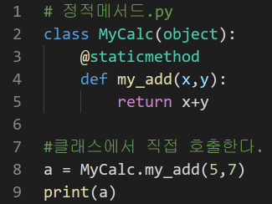
생성자와 소멸자
스태틱 메서드(static method)는 자주 호출되는 메서드를 인스턴스 생성 없이 클래스명.메서드명으로 호출할 수 있도록 만들 경우 사용할 수 있다.
데커레이터(Decorator)는 함수의 작동을
개선할 수 있도록 해주는
일종의 메타 태그, 메타 데이터
Notes:
위의 MyCalc클래스를 보면 my_add메서드 위쪽에 @staticmethod라고 선언되어 있는 데커레이터를 볼 수 있습니다. 이렇게 명확하게 선언이 되어 있으면 누가 보아도 인스턴스 메서드가 아닌 클래스에 소속된 정적 메서드임을 알 수 있습니다.
이 메서드를 호출하는 코드를 보면 인스턴스를 생성하지 않고 MyCalc.my_add(5,7)과 같이 호출하는 것을 볼 수 있습니다. 인스턴스를 생성하는 번거로운 과정을 거치지 않고 바로 클래스에서 호출할 수 있는 편리함을 제공합니다.
사실 파이썬이라는 언어는 다른 객체 지향 언어들과 다르게 전역 변수, 전역 함수를 초기화하고 정의하는 부분도 자유롭기 때문에 위와 같이 클래스의 메서드를 정의하지 않아도 전역 함수를 정의하면 됩니다. 자주 사용하지 않지만 그래도 형태를 미리 보는 것이 도움이 됩니다.

Slide 28
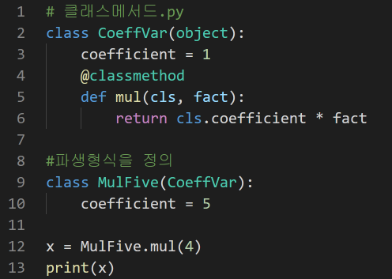
생성자와 소멸자
클래스 메서드(class method)는 인스턴스가 아니라 클래스 자체에 작용하는 메서드이다. @classmethod라는 데코레이터를 사용한다.
Notes:
클래스 메서드도 정적 메서드와 동일하게 클래스에 소속된 메서드입니다. 클래스에서 직접 호출할 수 있다는 부분은 동일한데 다만 상속의 대상이 되는 메서드입니다. CoeffVar클래스를 상속받은 MulFive클래스에서도 mul()이라는 클래스 메서드를 호출할 수 있습니다.
일반적으로 정적 메서드는 상속의 대상이 아닙니다. 그런데 정적 메서드가 아닌 클래스 메서드는 상속을 받은 파생 클래스에서 호출할 수 있습니다.

Slide 29
생성자와 소멸자
private 멤버 속성: 앞의 BankAccount클래스에서 멤버 변수 balance는 중요한 변수임에도 불구하고 파이썬에서 기본적으로 public 속성을 갖기 때문에 클래스의 외부에서 접근하거나 변경할 수 있다. 그래서 파이썬에서는 이름 변경(Naming Mangling)으로 문제를 해결했다. 즉 클래스 내의 멤버 변수나 함수를 정의할 때 ‘__’로 시작하는 경우 클래스 외부에서 참조할 때 자동적으로 ‘_클래스이름__멤버이름’으로 변경된다.
  변수나 메서드의 이름 앞에 __를 붙인다. 이 경우 _클래스명__속성명으로 변경해준다.
Notes:
파이썬에서는 public, private과 같은 엑세스 수정자를 제공하지 않기 때문에 클래스 형식 내부에 멤버 변수들을 숨겨두려는 의도가 있다면 __id, __name, __balance와 같이 __를 앞에 붙이면 이름 변경(Naming Mangling)을 통해서 접근하기 어렵게 이름을 변경해 줍니다. 원래 이름이 아닌 _클래스명__변수명으로 접근하도록 변경이 됩니다. 이런 이름규칙을 사용하면 의도적이건 실수로 접근하건 내부 멤버 변수에 접근하는 것을 막을 수 있습니다.
예제 코드를 통해 살펴보려는 BankAccount는 은행의 계정을 정의한 형식입니다. BankAccount내부에 id, name, balance와 같은 멤버 변수들을 숨겨두고 외부에서 접근하는 경우 호출할 수 있는 생성자 메서드와 입금, 출금하는 메서드를 통해서만 접근하도록 한다면 실수로 잔고(balance)를 변경하는 것을 막을 수 있습니다.
일반적으로 은폐성(데이터와 로직을 내부에 숨김)을 위해서 일반적인 개발 언어에서는 멤버 변수들은 클래스 내부에 숨겨두고 필요한 메서드만 노출해서 최소한의 접근만을 허용하는 것이 좋습니다.

Slide 30
생성자와 소멸자
예약어에 속하는 식별자
  __*__ : 식별자의 앞뒤에 __가 붙어 있는 식별자는 시스템에서 정의한 이름이다.
  다시 말해 언어 수준에서 준비된 기능을 구현하기 위해 사용되는 이름이다.
  __* : 클래스 안에서 외부로 노출되지 않는 식별자로 인식된다.
Notes:
파이썬에서는 __init__()와 같이 앞쪽과 뒤쪽에 __가 붙어있는 경우 내부에서 사용하는 이름으로 예약되어 있는 경우가 대부분입니다. 당연히 이런 특수한 표기의 이름을 변수명이나 함수명, 메서드명으로 사용하면 안됩니다. 파이썬 언어 내부에서 이미 사용하고 있는 이름이기 때문에 우리가 특정 형식의 내부에 숨기려는 의도로 멤버 변수를 초기화해서 만든다면 __를 앞쪽에만 붙이면 됩니다.

Slide 31
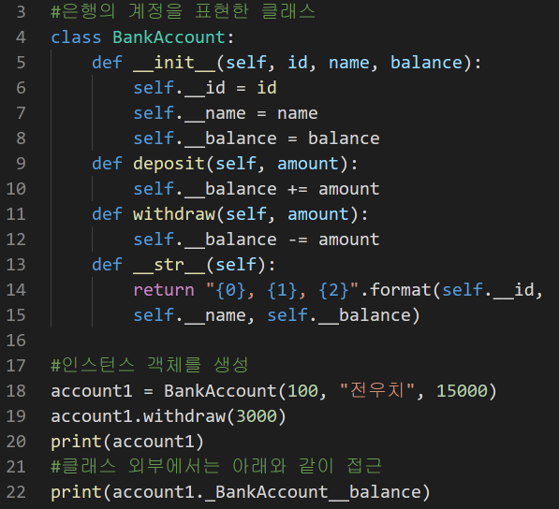
생성자와 소멸자
Notes:
위의 BankAccount클래스 코드를 보면 필요한 로직은 메소드 내부에 구현하거나 멤버변수로 __를 붙여서 내부에 숨겨둔 것을 볼 수 있습니다. 가능하면 클래스 객체의 외부에서는 생성자나 deposit()메서드, withdraw()메서드를 통해서만 접근하도록 디자인을 했습니다.
__str__()메서드의 경우 내부에 초기화 된 값들을 한번에 문자열로 출력하기를 원하면 정의하면 됩니다. __id, __name, __balance를 모두 결합해서 간단한 문자열로 리턴하도록 구현하면 됩니다.
외부에서는 변경된 이름으로 접근이 가능한 것을 볼 수 있습니다. 완벽하지는 않지만 외부에서 접근하기 어렵게 변경을 한 것이라고 생각하면 됩니다. 파이썬이 간결하게 정의된 언어여서 public, private과 같은 키워드를 제공하지 않기 때문에 이름 변경을 통해 접근이 어렵게 변수 명을 변경한다고 생각하면 됩니다.

Slide 32
Lesson 3
상속

Slide 33
상속
상속: 상속을 사용하면 부모 클래스의 모든 속성을 자식 클래스에 물려줄 수 있다. 부모에 공통 속성을 두고 특화된 기능은 자식 클래스에 구현한다. 자식 클래스의 선언부에 상속받을 부모 클래스 리스트를 괄호 사이에 기술하면 된다.
  Class Student(Person):
Notes:
코드를 상속받아서 개발할 수 있는 경우라면 보다 빠르게 비슷한 클래스들을 정의할 수 있습니다. 예를 들면 공통 분모를 Person클래스를 구현해서 Student, Manager, Employee를 만들 수 있다면 개발이나 유지보수에 사용되는 시간을 절약할 수 있게 됩니다. 물론 막코딩을 하는 것보다 고민하면서 클래스 형식을 정의하는 것이 어렵지만 좀 더 고민하면서 클래스 형식을 정의할 필요가 있습니다.
class Student(Person):의 경우 ()안에 있는 Person클래스를 부모 클래스, 수퍼클래스, 기본형식이라고 합니다. Student를 자식 클래스, 서브클래스, 파생형이라고 말합니다. 기본 형식이 미리 정의되어 있으면 파생 형식을 보다 쉽게 정의할 수 있습니다. 상속을 받아서 처리하면 됩니다. 파이썬을 개발 언어로 사용하게 되면 기본 윈도우, 기본 웹페이지, 기본 부품들을 상속 받는 일들이 일상적으로 일어날 수 있습니다.

Slide 34
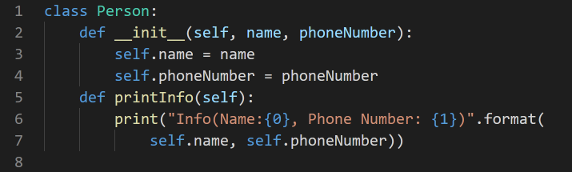
상속
Notes:
부모 클래스로 Person클래스를 정의합니다. 생성자 메서드인 __init__()와 printInfo()메서드를 정의합니다. Person클래스의 경우 name과 phoneNumber를 입력 받아서 인스턴스 객체를 초기화해서 사용합니다. printInfo()메서드는 멤버변수를 초기화해서 그대로 문자열로 출력합니다. 상속 연습을 위해 간단한 부모 클래스를 정의해서 사용하도록 합니다.

Slide 35
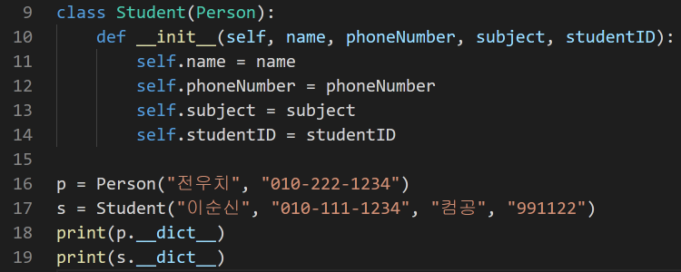
상속
Notes:
자식 클래스로 Person클래스를 상속받은 Student클래스를 정의합니다. Student클래스는 멤버 변수로 name, phoneNumber, subject, studentID를 사용합니다. 기존에 부모클래스인 Person클래스에 포함된 __init__()메서드를 사용할 수 없기 때문에 상속받은 __init__()메서드를 덮어쓰기해서 새로운 생성자 메서드를 정의합니다. 4개의 멤버변수를 초기화 할 수 있는 __init__()메서드를 정의합니다.
하단의 인스턴스를 생성하는 코드를 보면 p라는 인스턴스는 Person(“전우치“, “010-123-1234”)를 입력해서 초기화하고 s는 Student(“이순신”,”010-222-1234”,”컴공”,”991122”)로 4개의 초기값을 입력받아서 인스턴스를 생성합니다.
파이썬에서 제공되는 특별한 멤버속성으로 s.__dict__를 실행하면 객체 내부의 상태 데이터를 딕셔너리 형태로 출력합니다.

Slide 36
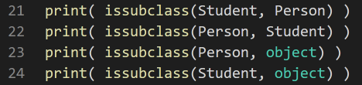
상속
상속관계를 체크할 경우: issubclass(자식 클래스, 부모 클래스)
Notes:
부모와 자식 클래스를 구분하는 경우에 issubclass()함수를 사용할 수 있습니다. issubclass(자식클래스, 부모클래스)를 넘기면 파생형식이 맞는지 여부를 리턴받을 수 있습니다.
파이썬 언어 자체에서 제공되는 전역 함수들의 경우 함수 이름 앞에 아무것도 붙지 않습니다. 예를 들면 issubclass()와 같은 경우입니다. 객체변수명.메서드명()과 같은 형태라면 멤버 메서드이지만 함수만 호출한다면 특정 클래스나 객체에 있는 멤버가 아닌 전역 함수라고 생각할 수 있습니다.

Slide 37
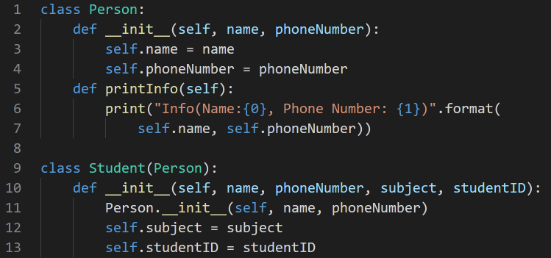
상속
명시적으로 부모 클래스의 생성자를 호출하는 경우
Notes:
코드가 중복되는 부분이 있기 때문에 자식 클래스에서 부모 클래스의 생성자를 명시적으로 호출할 수 있습니다. Person.__init__(self, name, phoneNumber)와 같이 코딩 하면 이미 정의되어 있는 부모 클래스의 생성자에서 name, phoneNumber를 호출하고 Student에 추가된 subject, studentID는 Student클래스의 생성자 메서드에서 초기화하면 됩니다.
다른 개발언어에서는 기본 키워드로 제공되는 인스턴스를 가리키는 self(this)나 부모 형식을 가리키는 super(base)가 키워드가 아니기 때문에 조금은 불편하기는 하지만 간결한 키워드와 문법으로 제공되는 파이썬의 클래스에서는 이런 형태로 접근을 해야 합니다.

Slide 38
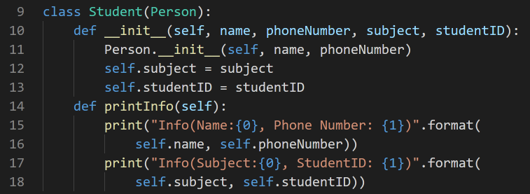
상속
메서드 재정의: 상속받은 메서드의 바디를 다시 정의한다.
Notes:
Person클래스를 상속받은 Student 클래스의 경우 printInfo()메서드가 자기 멤버변수 전체를 출력하지 못하는 문제가 발생합니다. 이런 경우 상속받은 메서드가 문제가 되면 같은 메서드명으로 기존의 상속받은 메서드 바디를 덮어쓰기(override)를 할 수 있습니다. 상속받은 메서드의 코드를 수정하기 위해 작업하는 것을 “메서드를 재정의한다”라고 말합니다. 상속을 받았지만 내부의 코드가 마음에 들지 않는 경우 이런 재정의(덮어쓰기)하는 작업을 수행할 수 있습니다.

Slide 39
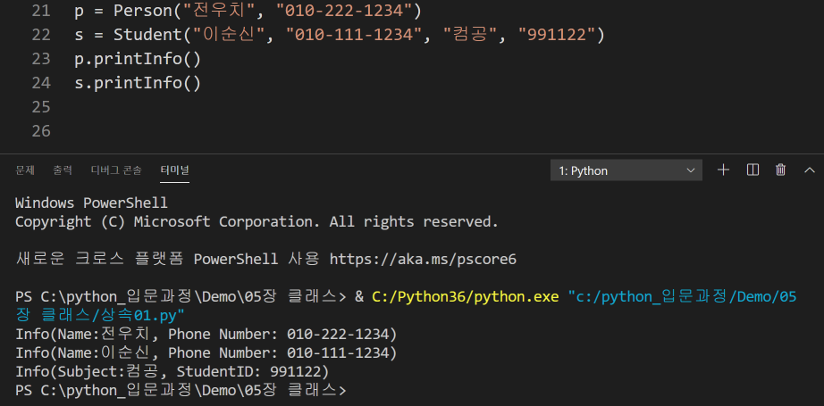
상속
결과를 출력하면
Notes:
결과를 확인해 보면 Person클래스가 아닌 Student클래스에 재정의된 printInfo()메서드가 실행된 것을 볼 수 있습니다. 2개가 아닌 추가된 4개의 멤버 변수들이 전부 출력되는 것을 볼 수 있습니다.
부모형식에서는 해당 printInfo()가 호출되고 자식형식이라면 변경된 printInfo()가 실행됩니다.

